Slide 1
Avance de Proyecto Sistema de identificación de señales de tránsito por comparación de imágenes

Slide 2
Base de Datos (DB)
Definición
Conjunto de datos pertenecientes a un mismo contexto y almacenados sistemáticamente para su posterior uso.
Sistemas gestores de bases de datos, SGBD (database management system o DBMS)
Programas que permiten almacenar y posteriormente acceder a los datos de forma rápida y estructurada.

Slide 3
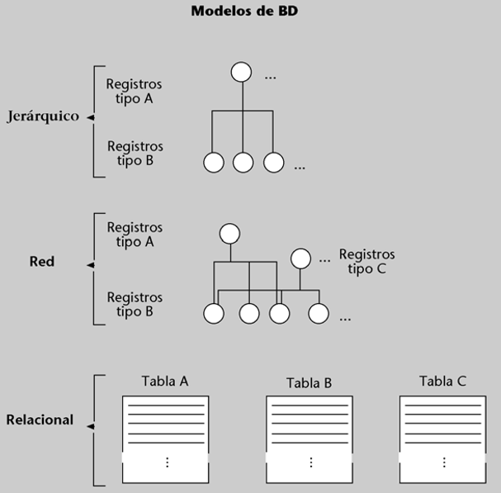
Modelos de Bases de Datos
Modelo relacional
Modelo de red
Modelo jerárquico

Slide 4
Modelos de Bases de Datos
El modelo de red y el modelo jerárquico son un antecedente del modelo relacional, actualmente se usan muy poco, ya que complican la tarea del modelado de datos.
Modelo jerárquico: el problema principal del modelo jerárquico es que el mundo real no se adapta fácilmente a este tipo de organización.

Slide 5
Modelos de Bases de Datos
Modelo de red
Se desechó por:
Es indispensable tener una idea muy clara de cómo estaban organizados los datos
No existían herramientas sencillas que permitieran realizar consultas arbitrarias en la base de datos.

Slide 6
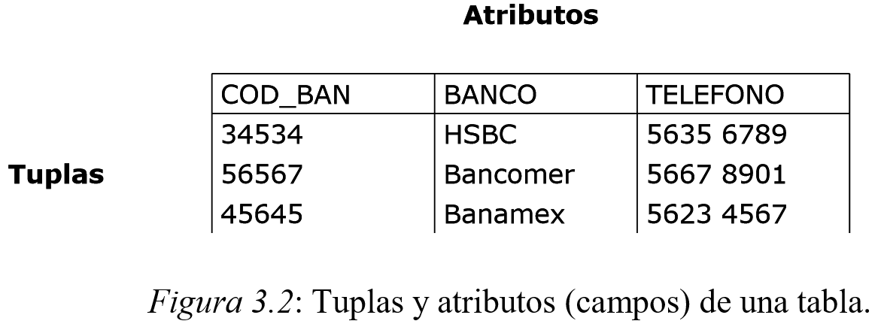
Modelo Relacional
Fue propuesto en 1970 por Edgar Frank Codd, de los laboratorios IBM en San José (California) y es un modelo muy utilizado.
Se utiliza un grupo de tablas para representar los datos y las relaciones entre ellos.

Slide 7
Modelo Relacional
Cada tabla o relación contiene filas, denominadas registros o tuplas y columnas, denominadas campos o atributos.
Los campos de la base de datos tienen valores que determinan el tipo de datos que pueden almacenar.

Slide 8
Lenguaje de consulta estructurada (Structured Query Language, SQL)
Lenguaje desarrollado por IBM para gestionar bases de datos de tipo relacional.
Lenguaje de alto nivel que permite definir y modificar fácilmente los datos.
Permite utilizar teoría de conjuntos y operaciones aritméticas y de comparación para manipular los datos.

Slide 9


Software Libre
Dos softwares libres similares, bastante usados y conocidos son:
MySQL
PostgreSQL

Slide 10
MySQL: Instalación
Se instala como cualquier programa en Linux, se trabaja desde la terminal y utiliza un lenguaje diferente (SQL).
sudo apt-get install mysql-server

Slide 11
Comandos Básicos
SHOW DATABASES.
CREATE DATABASE.
USE.
CREATE TABLE.
SHOW TABLES
DESCRIBE.
INSERT INTO… VALUES.

Slide 12
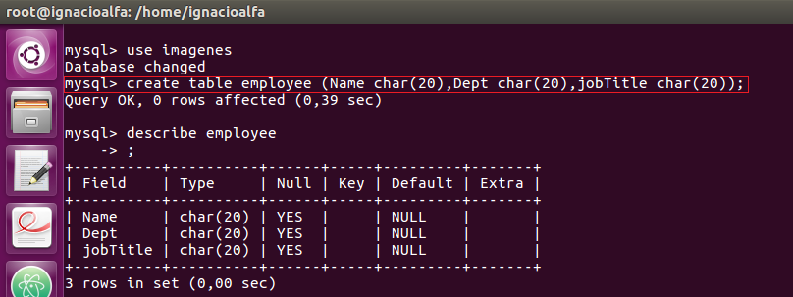
Ejemplo: Crear una Tabla

Slide 13
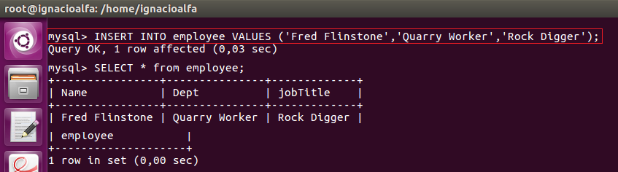
Ejemplo: Crear una Fila o Registro

Slide 14
Tipos de Dato para Imagen
BLOBs (Binary Large Objects) pueden almacenar prácticamente cualquier tipo de datos, incluyendo documentos de MS Word, imagenes gif/jpeg, archivos PDF, MP3, etc.
BLOB can be 65535 bytes (64 KB) maximum
MEDIUMBLOB for 16777215 bytes (16 MB)
LONGBLOB for 4294967295 bytes (4 GB)

Slide 15
¿Qué Guardar?
Hay que determinar si se debe guardar:
Imágenes
Dirección de la imagen
Características pre procesadas por un algoritmo

Slide 16
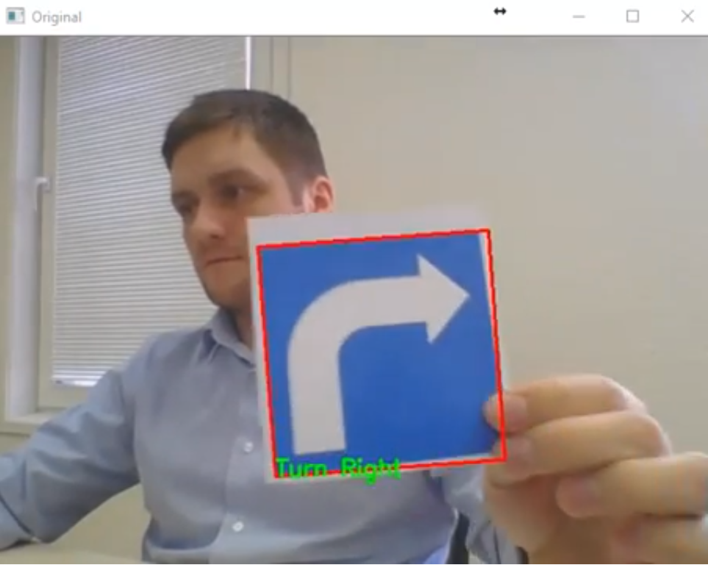
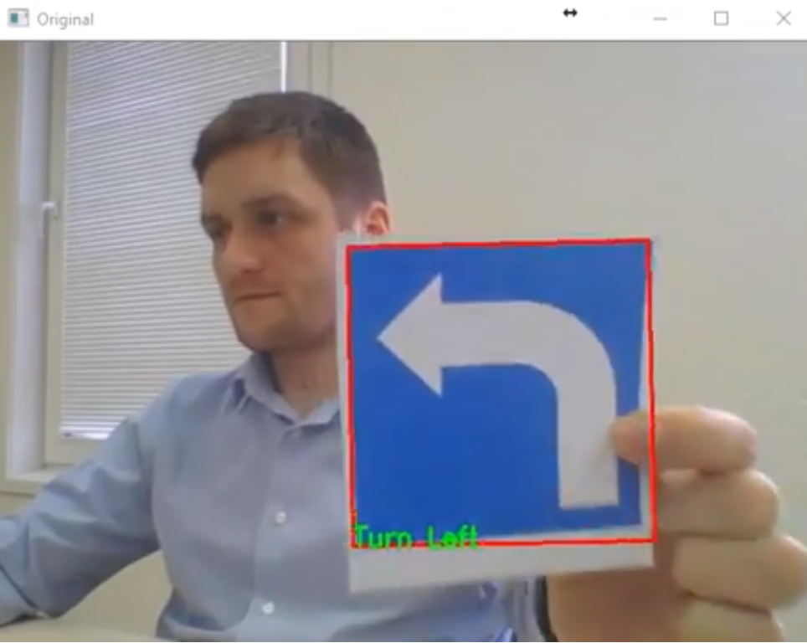
Reconocimiento de Imágenes: OpenCV
Se utiliza Template Matching OpenCV
En qué consiste:
Template: Recorte pequeño de una imagen que se busca dentro de otra imagen

Slide 17
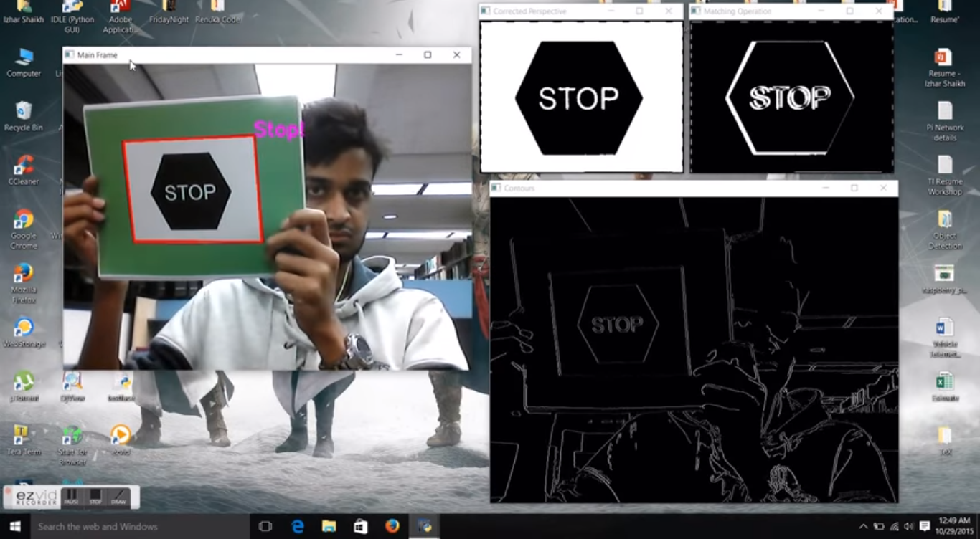
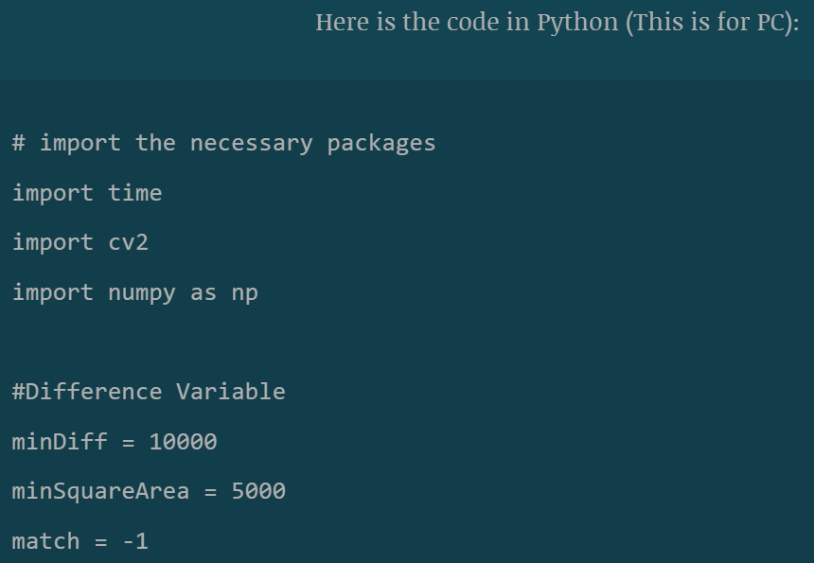
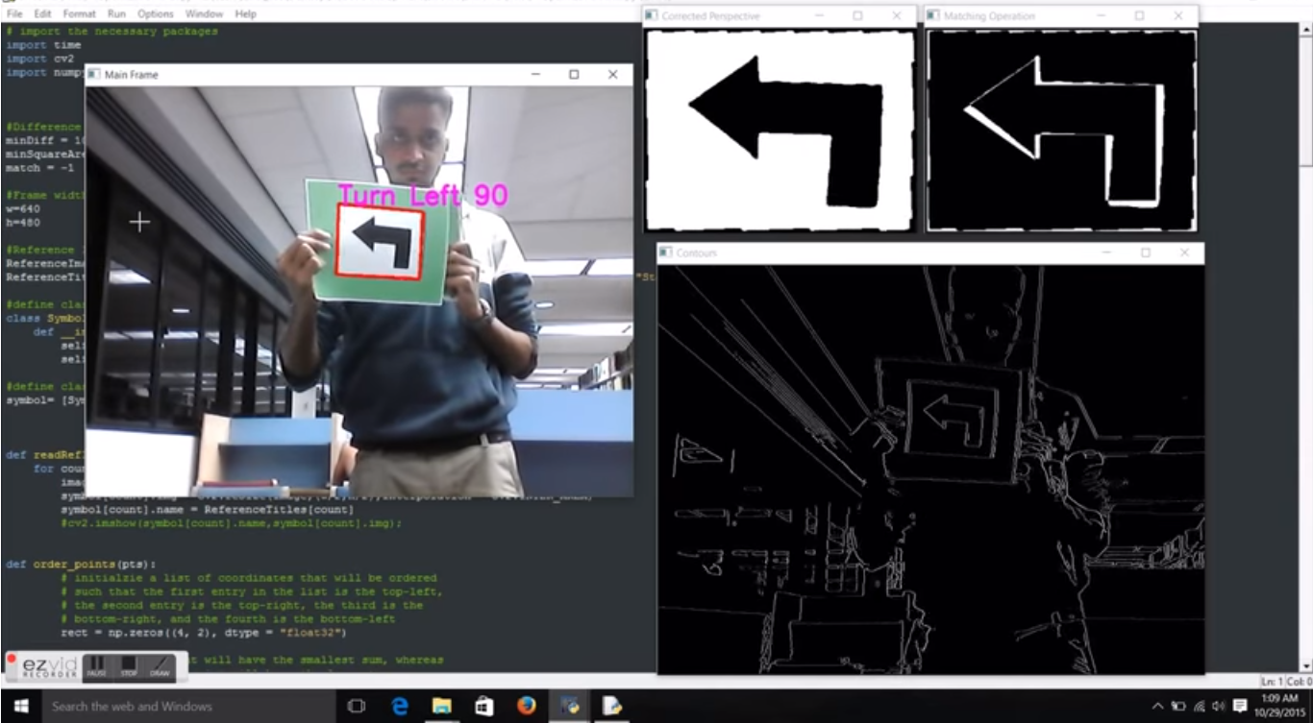
OpenCV
Se hallaron métodos de reconocimiento de señales implementados en Python con OpenCV y disponibles en Internet pero para video y en tiempo real.

Slide 18
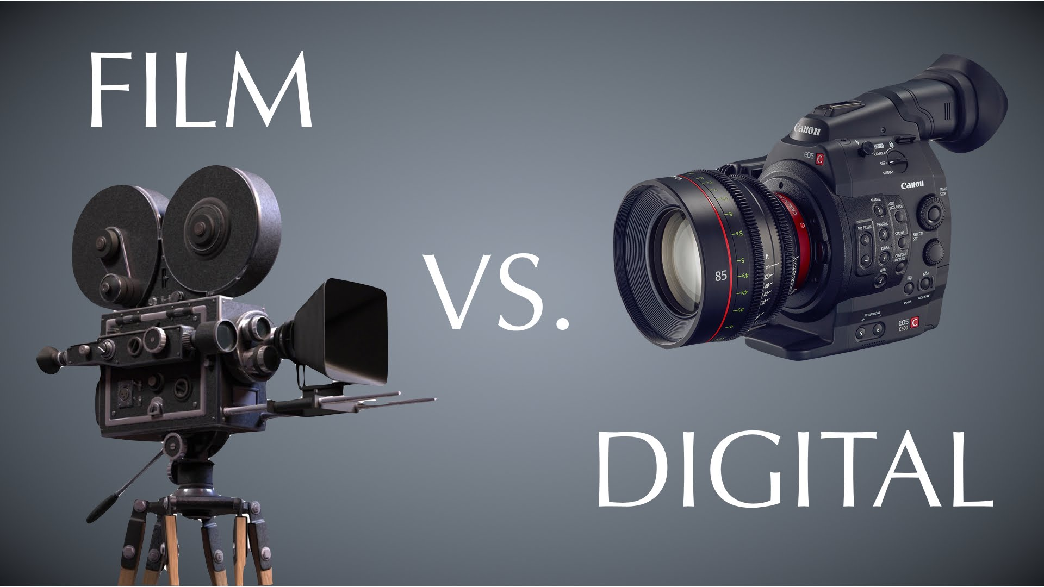
Foto vs Video en Tiempo Real
Hasta ahora los algoritmos que se han encontrado de OpenCV son utilizando video y este proyecto está planteado para imagen.

Slide 19
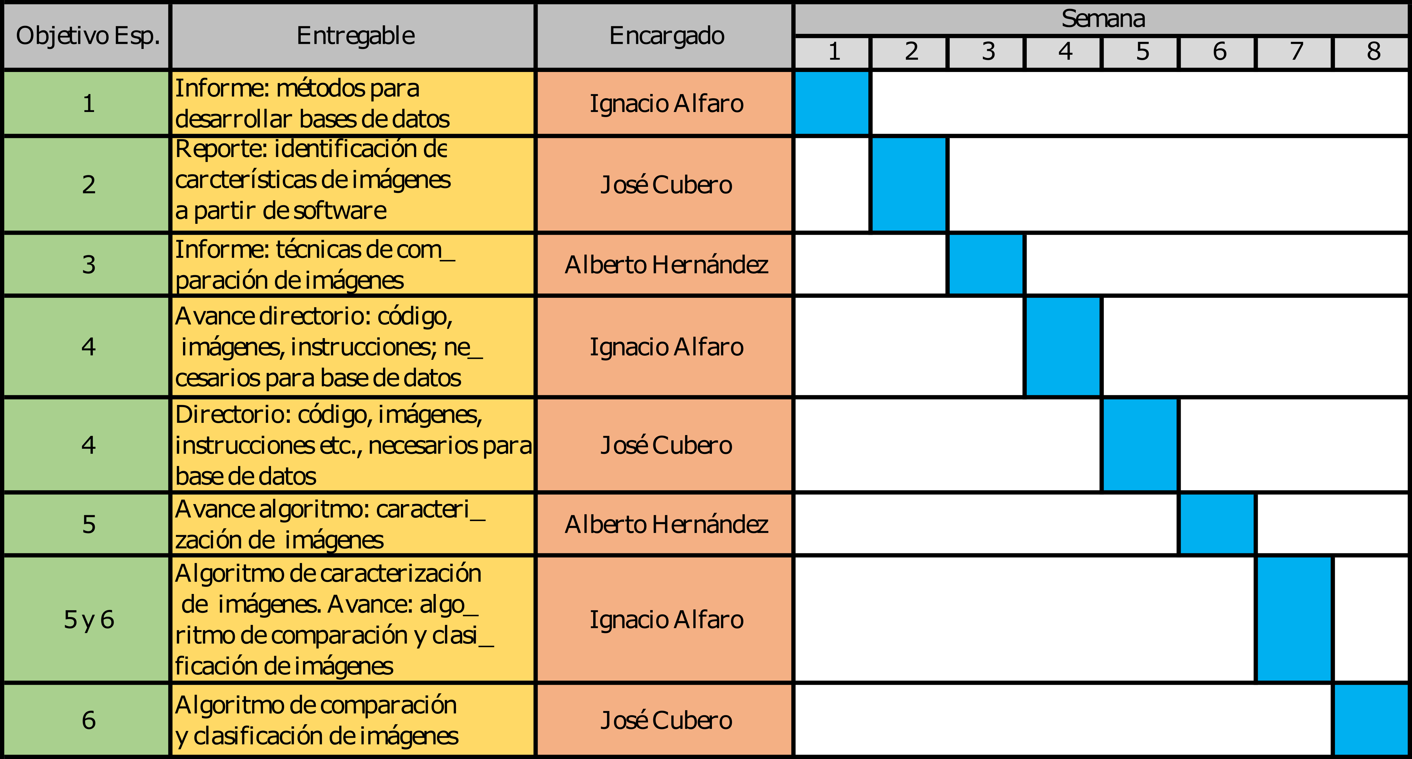
Cronograma

Slide 20
Bibliografía
López, J. R. (2011) Introducción a las Bases de Datos. Coruña, España.
Shaikh, I. (2015) Real-Time Object Detection in OpenCV with Automatic Perspective Correction. Florida, United States.
Gómez, M. (2013) Notas del curso Bases de Datos. Cuajimalpa, México.
Greenspan, J. (2000) MySQL/PHP Database Applications. New York, United States.

